Slide 1

1.4.1.1-2空间中点、直线和平面的向量表示 及空间中直线、平面的平行
Notes:
页面统一为16:9宽幅画面比例尺寸；PPT统一格式为PPT或PPTX。
请注意：
1. 课名：微软雅黑48号字；
2.（第一课时）：微软雅黑32号字；
3.学校名称：请填写全称；
4.学科、年级、主讲人、学校：华文楷体28号字（具体根据文字量可适当调整）。
英文
1.课名：字体以Times New Roman为主，字号一般使用32—36号，特别强调可以用40号；
2.（Period 1）：字体使用Arial，字号为28；
3.正文一般用24—28号，特别强调可用32号。
注意标点的规范（例如：中文省略号为……，可用Shift+数字键6打出中文省略号，英文省略号为…）

Slide 11
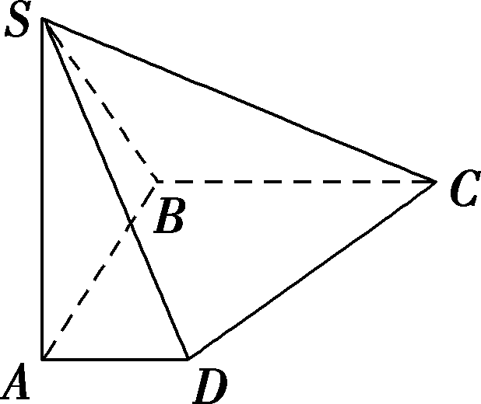

Slide 18
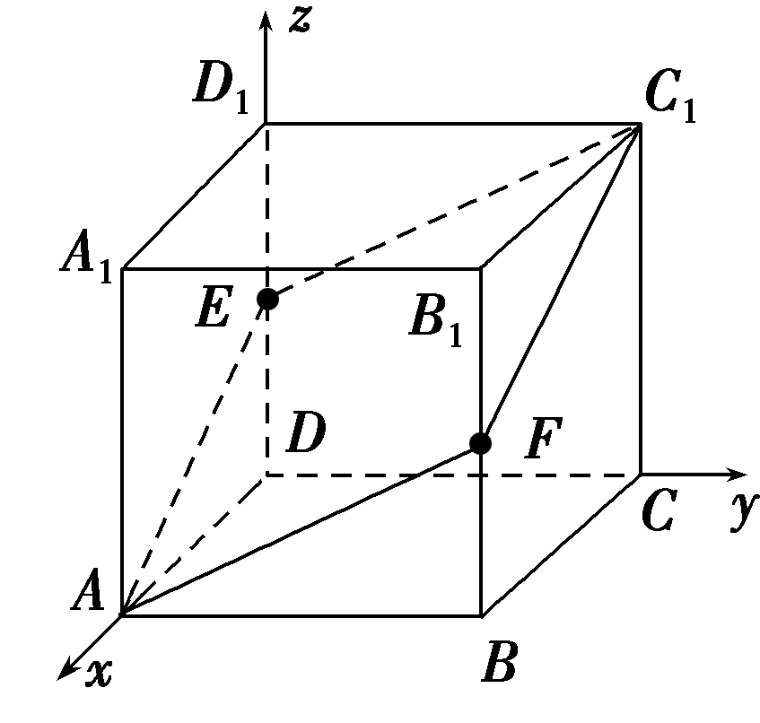

Slide 21
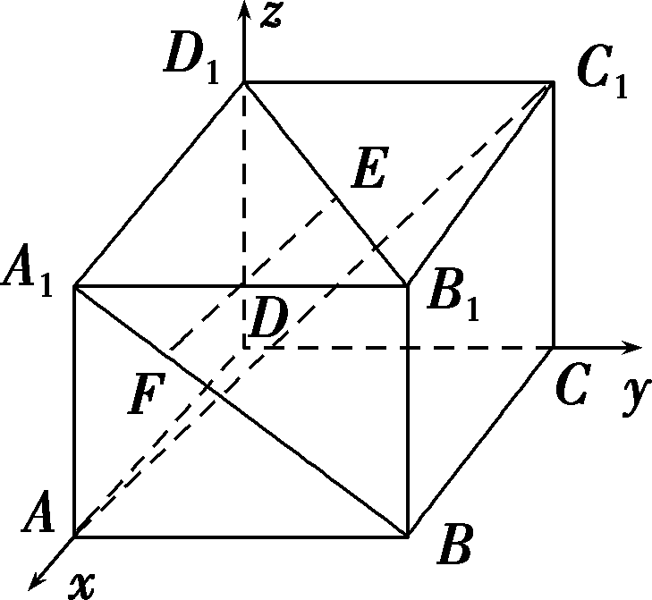

Slide 23
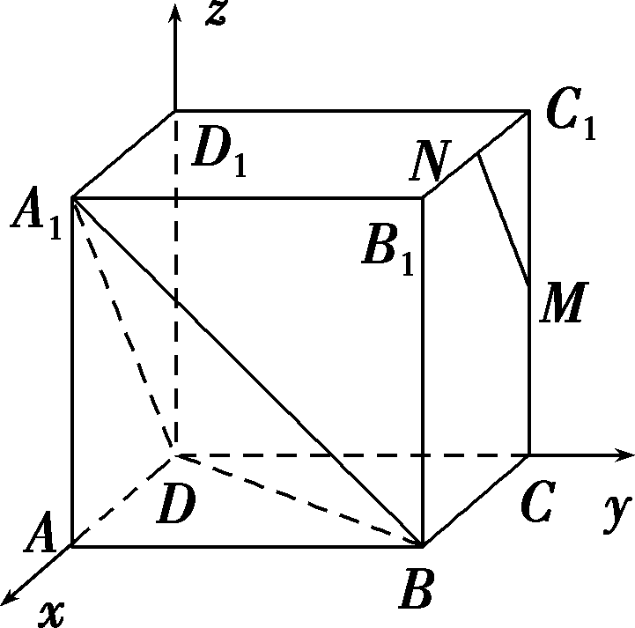

Slide 31

谢 谢 观 看

